Slide 1
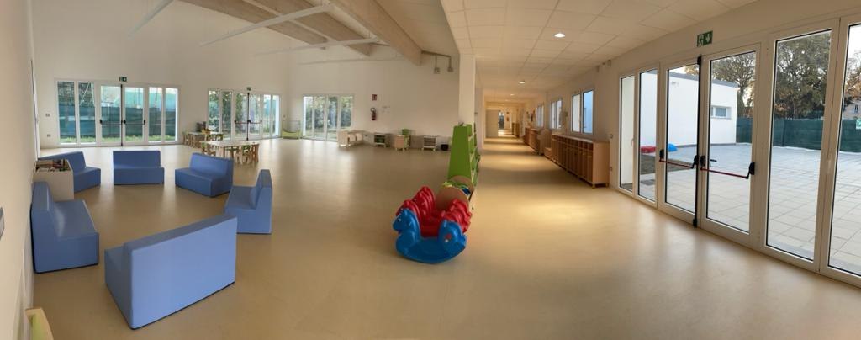
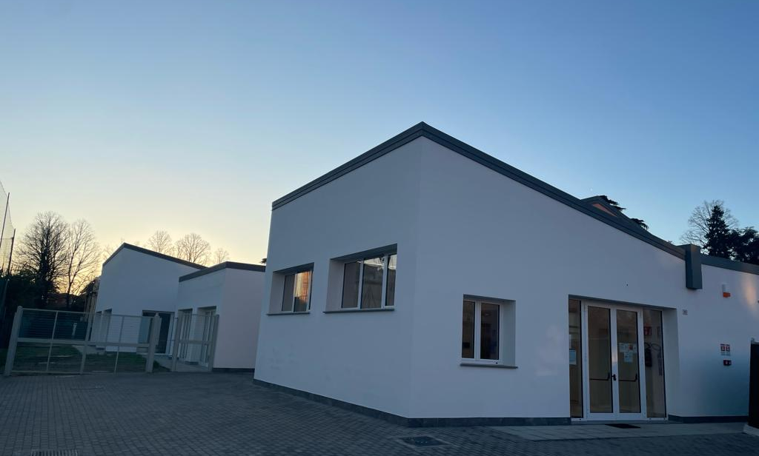
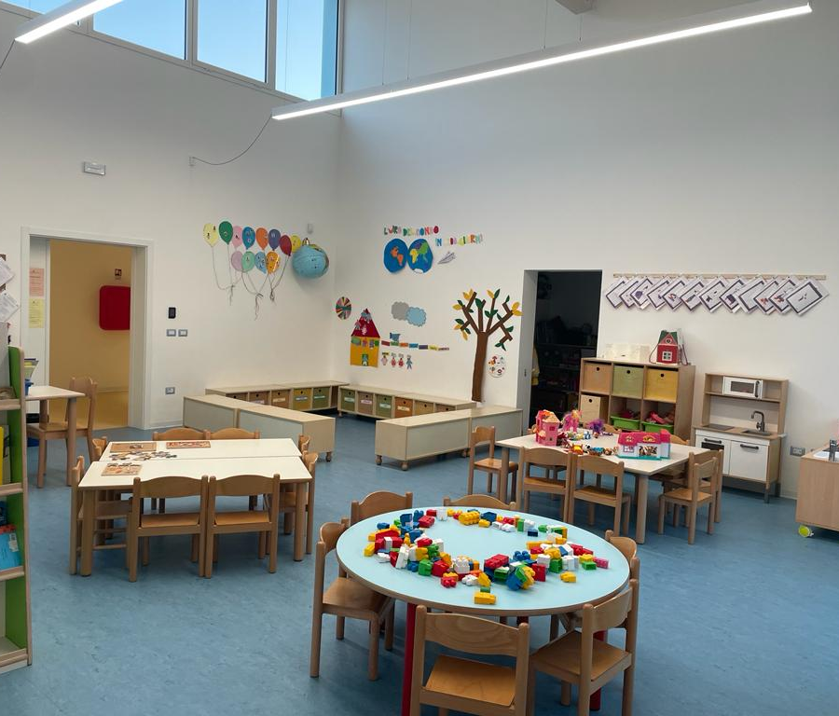
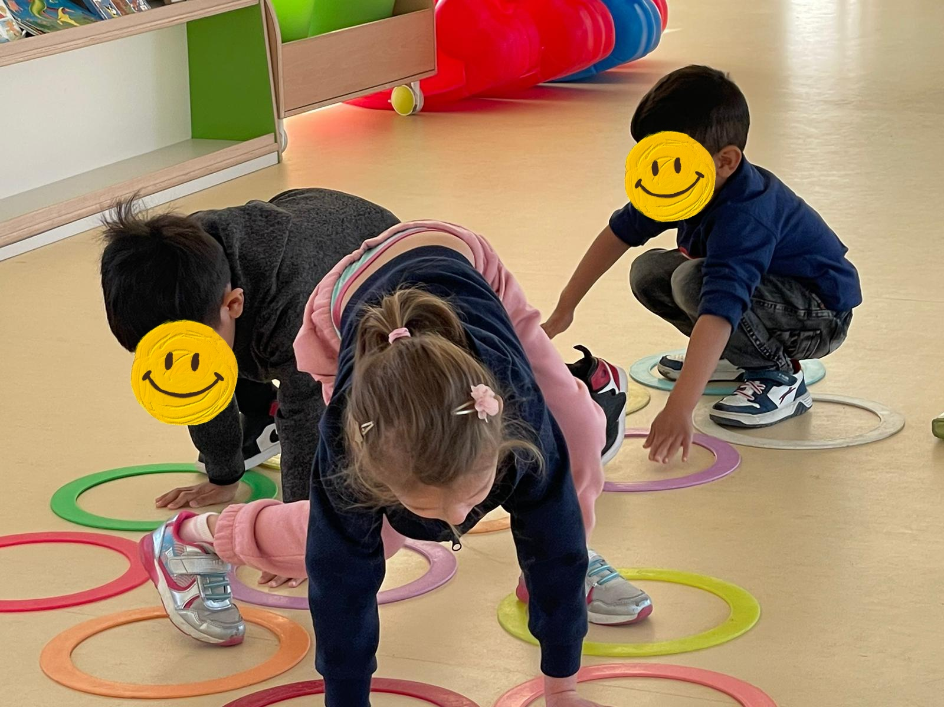
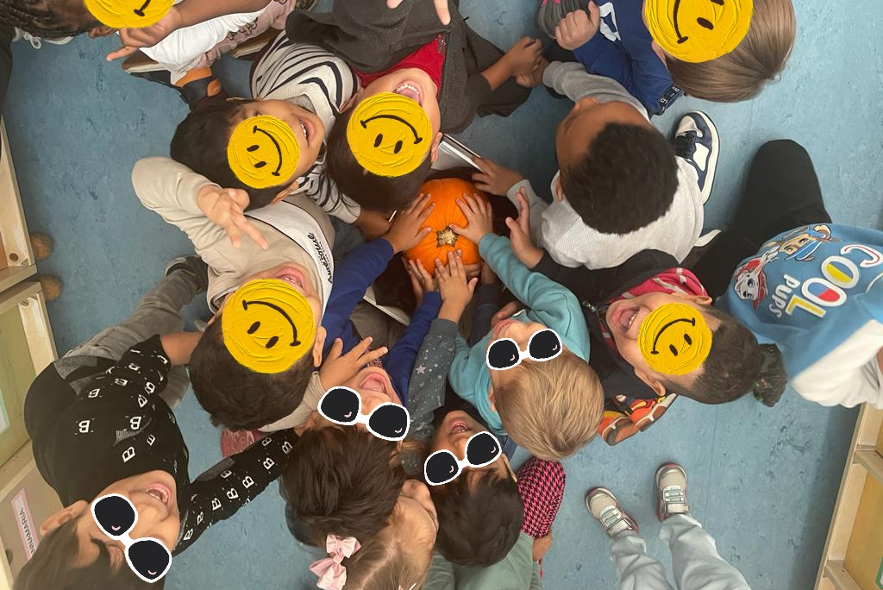
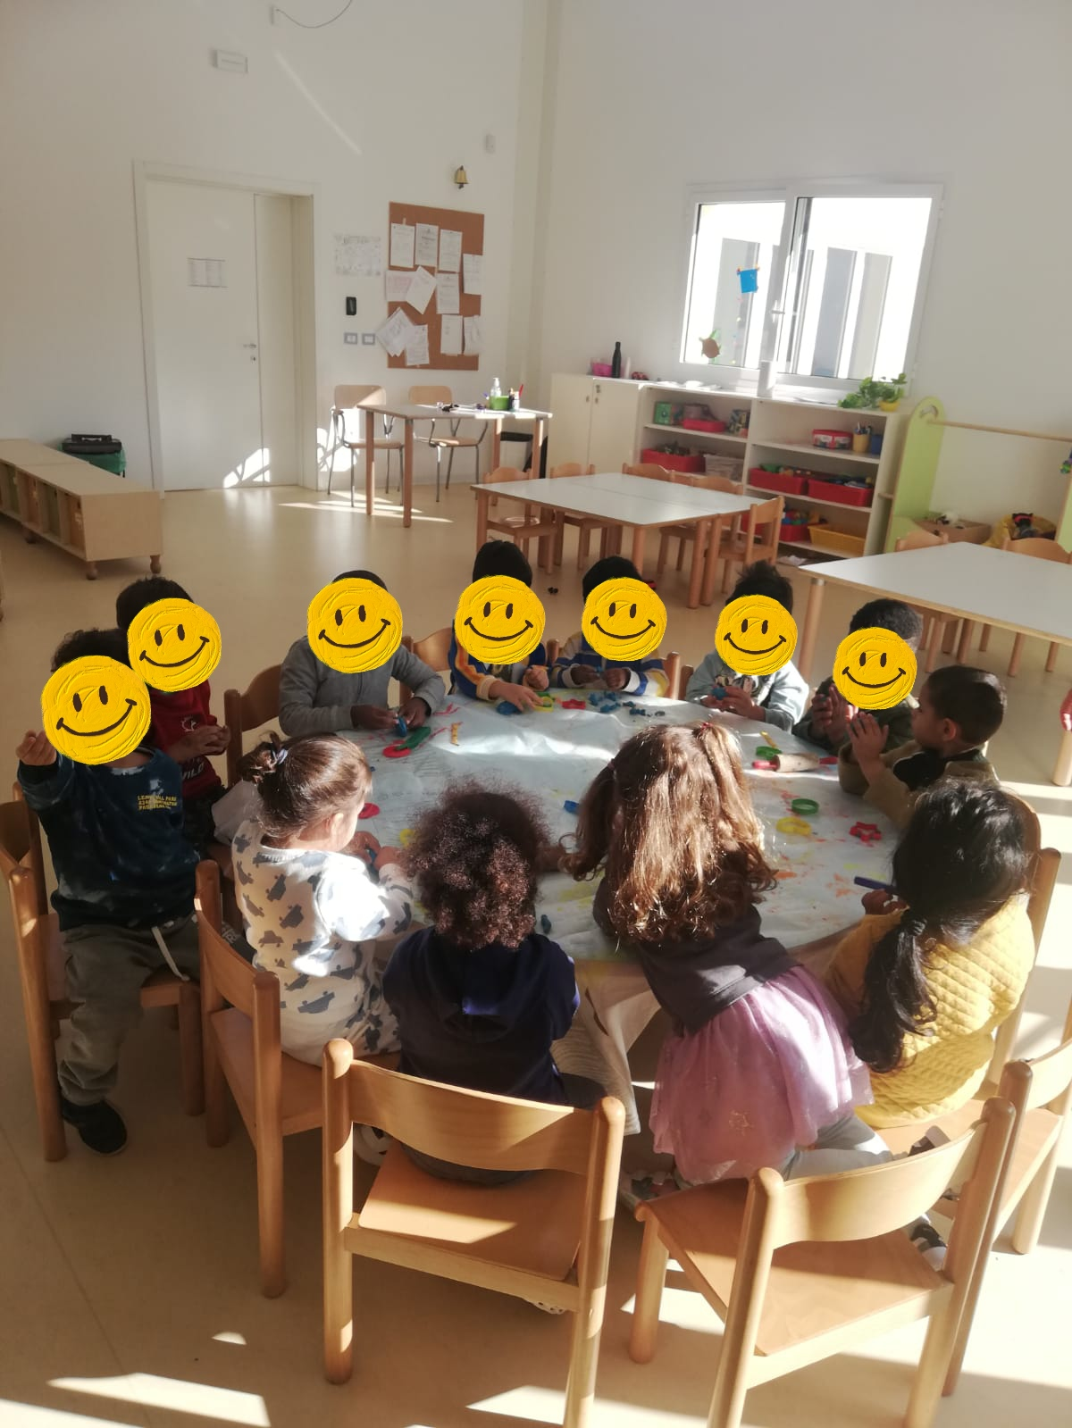
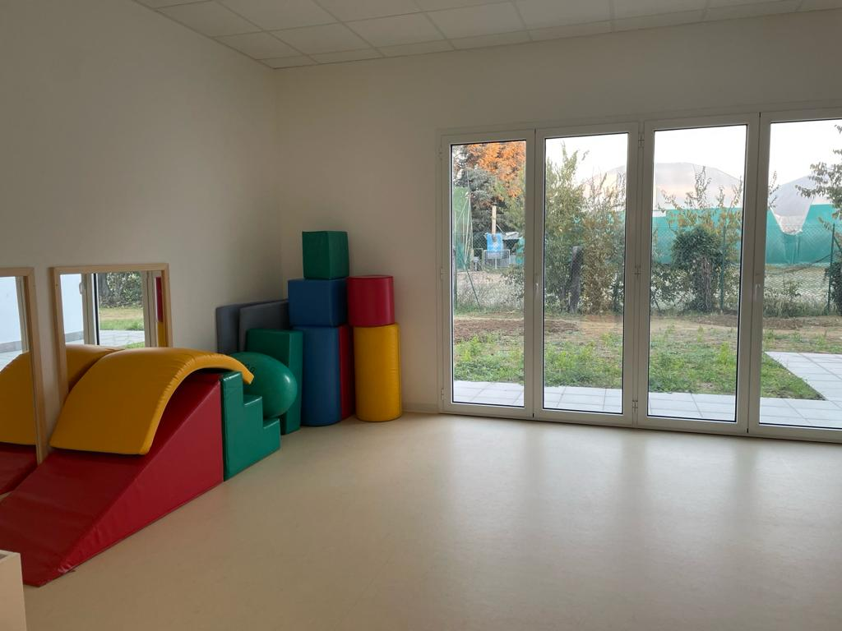
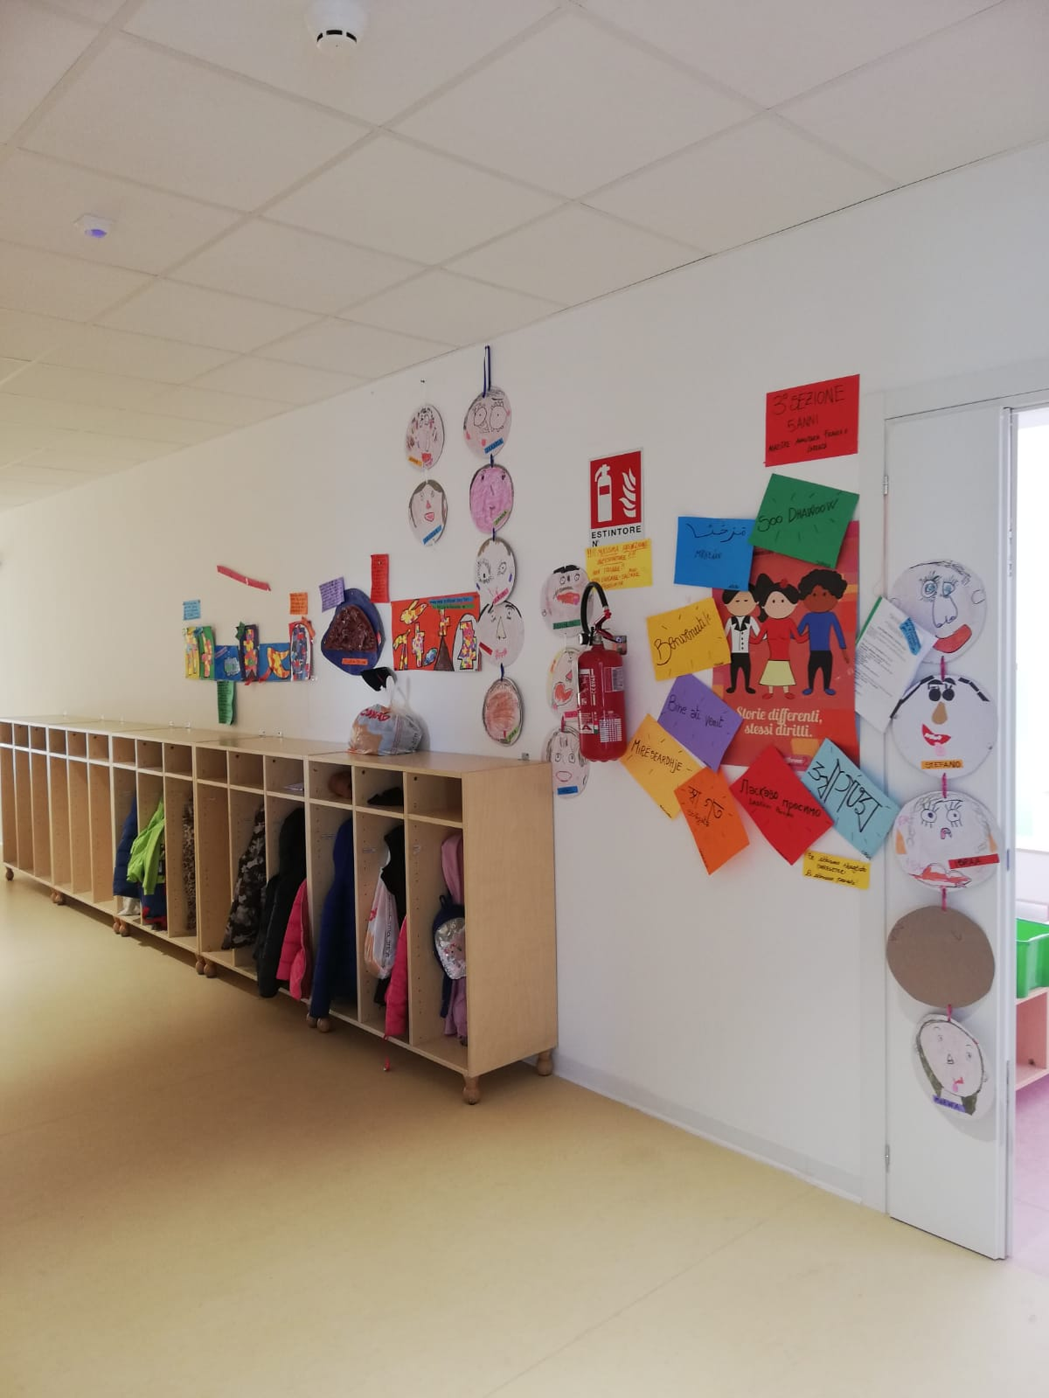
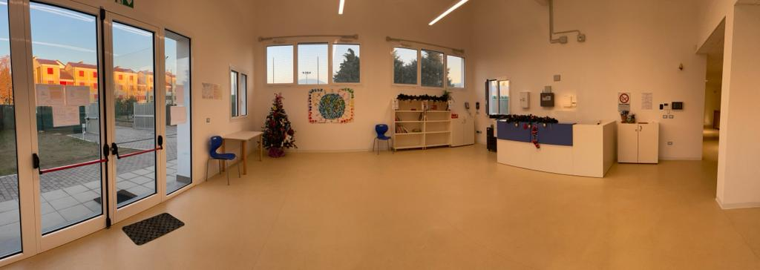
Istituto Comprensivo N. 7 Bologna –
Scuola dell’Infanzia Tempesta
Il plesso è composto da 3 sezioni omogenee per età che da settembre 2024 diventeranno eterogenee. Questa è la nostra giornata:
7:30 – 8:30 PRE SCUOLA GESTITO DALLE INSEGNANTI (per motivi di lavoro di entrambi i genitori)
8:30 – 9:00 ENTRATA - ACCOGLIENZA E GIOCO LIBERO
9.00-11-30 Registro presenze, Routine igiene, Colazione, Circle time con i bambin*
(calendario, conversazione, giochi di gruppo, canzoncine…), Attività didattiche,
Gioco libero/giardino.
11:30 – 12:00 USCITA PRIMA DEL PRANZO
12.00-13.00 Pranzo nelle sezioni con alunn* e docenti
13:00 – 13:30 USCITA DOPO IL PRANZO
13.00-15.15 Gioco libero, Routine igiene, 3 e 4 anni relax pomeridiano, 5 anni attività didattiche.
15.15-16.00 Routine igiene, Merenda, Gioco libero.
16:00 – 16:30 USCITA
16:30 – 17:30 POST SCUOLA (gestito da educatori della cooperativa e sovvenzionato dal Comune
con un simbolico contributo a carico delle famiglie)
I NOSTRI PROGETTI
AGIO PSICOMOTRICITÀ
NESSUN RESTI INDIETRO
LABORATORI LINGUISTICI
EDUCAZIONE CIVICA
Continuità NIDO-INFANZIA-PRIMARIA
CIRCO SOTTOSOPRA
ACCOGLIENZA
MUSICA PER

